Slide 1

OTIMIZAÇÃO · ESCALONAMENTO EM MÁQUINAS
Flow Shop Scheduling
O caso especial do job shop — uma única permutação, makespan, e um MILO sem big-M
Dataset Elkamel & Gharbi (akilelkamel/fssp-dataset) · minimização do makespan

Slide 2


O PROBLEMA
Mesma ordem de máquinas para todos
n jobs · m máquinas em série. Cada job percorre M₁ → M₂ → … → Mₘ na mesma ordem. No permutation flow shop, a sequência de jobs é idêntica em todas as máquinas — basta decidir uma permutação.
Objetivo
min Cₘₐₓ
Fluxo em série
todo job entra em M₁, depois M₂, … até Mₘ
Caso especial do job shop: lá a ordem de máquinas é livre por job; aqui é a mesma para todos.
Uma permutação
a ordem dos jobs é a mesma em todas as máquinas

Slide 3

OS DADOS
O dataset FSSP
problem_3m_10j.csv
nomenclatura
problem_{m}m_{n}j.csv
, M1, M2, M3
J1, 17, 15, 14
J2, 18, 16, 6
J3, 8, 14, 12
J4, 1, 15, 10
…
máquinas (m)
3 · 5 · 8 · 10
jobs (n)
10 · 20 · 30 · 50 · 100
tempos
inteiros entre 1 e 20 · 20 instâncias
Jobs nas linhas, máquinas nas colunas: a célula (Jⱼ, Mᵢ) é o tempo de processamento pⱼ,ᵢ.

Slide 4
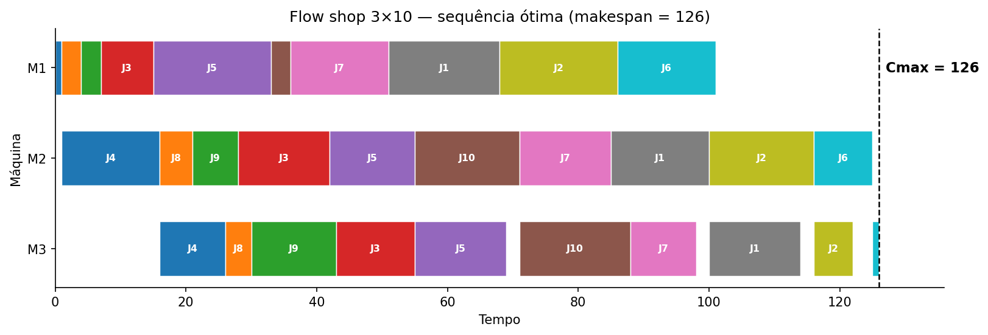

RESULTADO (INSTÂNCIA 3×10)
A estrutura em escada
126
makespan ótimo
MILO, ~0,02 s
A mesma sequência de jobs aparece, deslocada, em cada máquina — a propriedade de permutação.

Slide 5

MODELO EXATO
MILO posicional — sem big-M
A estrutura do flow shop dispensa o big-M: decidimos só xⱼ,ₖ = 1 (job j na posição k) e encadeamos os tempos de conclusão Cₖ,ᵢ por recursão.
Atribuição (permutação)
Recursões de conclusão
Σₖ xⱼ,ₖ = 1 (cada job em 1 posição)
Cₖ,ᵢ ≥ Cₖ₋₁,ᵢ + p̄ₖ,ᵢ (máquina livre)
Σⱼ xⱼ,ₖ = 1 (cada posição com 1 job)
Cₖ,ᵢ ≥ Cₖ,ᵢ₋₁ + p̄ₖ,ᵢ (job avança)
Objetivo
Contraste com o job shop: lá a disjunção exige big-M; aqui a permutação já garante a ordem — modelo mais forte e estável.
min Cₙ,ₘ

Slide 6

HEURÍSTICAS
NEH e a regra de Johnson
NEH (Nawaz–Enscore–Ham)
Regra de Johnson
1. ordena os jobs por tempo total decrescente; 2. insere um a um na posição que minimiza o makespan parcial. Barata e muito eficaz — frequentemente perto (ou igual) ao ótimo. É a referência prática do flow shop.
exata para m = 2 · O(n log n)
Jobs com pⱼ,₁ ≤ pⱼ,₂ vão para a frente (ordem crescente de pⱼ,₁); os demais para o fim (ordem decrescente de pⱼ,₂). Resultado exato e polinomial para duas máquinas — para m ≥ 3, o problema vira NP-difícil.

Slide 7

COMPLEXIDADE COMPUTACIONAL
NEH × exato ao crescer n e m
Instância | m × n | NEH | MILO (HiGHS) | tempo | status
3m_10j | 3 × 10 | 126 | 126 | 0,02 s | ótimo
5m_10j | 5 × 10 | 132 | 129 | 0,7 s | ótimo
5m_20j | 5 × 20 | 269 | 263 | 11 s | ótimo
10m_20j | 10 × 20 | 292 | 296 | 30 s | limite
NP-difícil (m ≥ 3)
Em 10×20, o MILO no limite de tempo (296) fica atrás do NEH (292).
A formulação posicional tem n² binárias; o NEH (O(n²·m) por avaliação) é barato e robusto — por isso domina a prática em instâncias grandes.

Slide 8
A SÉRIE COMPLETA
Máquina única → job shop → flow shop
Máquina única
Job shop
Flow shop
MÁQUINAS
MÁQUINAS
MÁQUINAS
1 máquina
m máq., ordem livre
m máq., MESMA ordem
ACOPLAMENTO
ACOPLAMENTO
ACOPLAMENTO
uma disjunção
disjunção/máq + precedência
uma permutação
MODELO EXATO
MODELO EXATO
MODELO EXATO
MILO big-M
MILO big-M
MILO posicional (sem big-M)
HEURÍSTICA
HEURÍSTICA
HEURÍSTICA
EDD / regras
shifting bottleneck
NEH · Johnson (m=2)

Slide 9
Para a aula
Estrutura paga dividendos
Mesma ordem
Sem big-M
NEH domina
= uma permutação
MILO posicional
Johnson exato p/ m=2
decidir a sequência basta
modelo mais forte que o do job shop
heurística vence em instâncias grandes
akilelkamel/fssp-dataset · 20 instâncias · minimização do makespan | formulação posicional em JuMP + HiGHS

